Slide 1
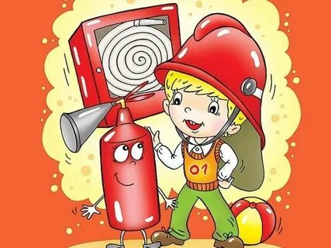
Презентация к проекту
«Пожарная безопасность» в 1 младшей группе.
Подготовили воспитатели: Старковская Е.В.
Мамкичева О.В.
Декабрь,2024г.

Slide 2
Краткосрочный проект «Пожарная безопасность» в 1 младшей группе.
Вид проекта: творческий, групповой.
Продолжительность проекта: краткосрочный.
Срок реализации: с 25.11.2024г. по 29.11.2024г.
Участники проекта: дети, родители, педагоги.
Цель проекта: Ознакомление детей с профессией пожарного.
Создание условий для усвоения и закрепления представлений детей о правилах пожарной безопасности.
Задачи проекта:
Познакомить с профессией пожарного, с предметами пожаротушения.
Дать представление о том, от чего случается пожар.

Slide 3
Актуальность:
Как правило, если возникает пожар, то это случается внезапно и огонь распространяется очень быстро. Не растеряться в такой ситуации невозможно, а уж если у ребенка недостаточно знаний, как вести себя при пожаре, то ситуация может оказаться плачевной. Поэтому, тема проекта очень актуальна, ведь сохранность жизни, в данном случае ребенка, самое главное для человека, родителей, а сохранить жизнь в разных непредвиденных ситуациях, самые распространенные – это пожары, которых большей части возникают по вине человека и зачастую по вине детей, которые в силу своего любопытства и не знания опасности балуются с огнем, помогут только знания и умения правильно вести себя при сложившихся обстоятельствах.

Slide 5
2 этап. Основной.
Беседа с детьми по пожарной безопасности;
Чтение художественной литературы детям;
Рассматривание картин, художественное творчество - рисование.
3 этап. Заключительный.
Газета для родителей «Пожарная безопасность».
Консультация для родителей «Пожарная безопасность в быту».
Выставка детских рисунков.
Презентация по теме проекта.

Slide 6
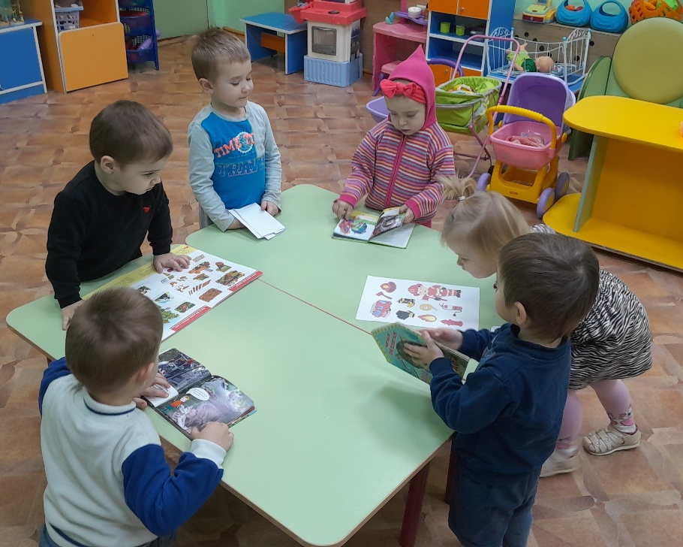
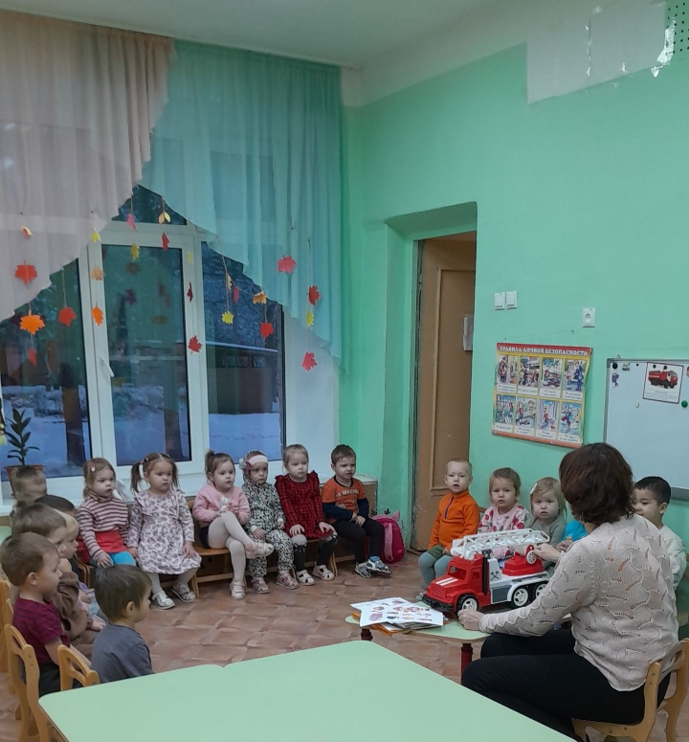

Беседа с детьми «Кто они пожарные?!»
Цель: Ознакомление детей с профессией пожарного, дать понятие о важности данной профессии.

Slide 7
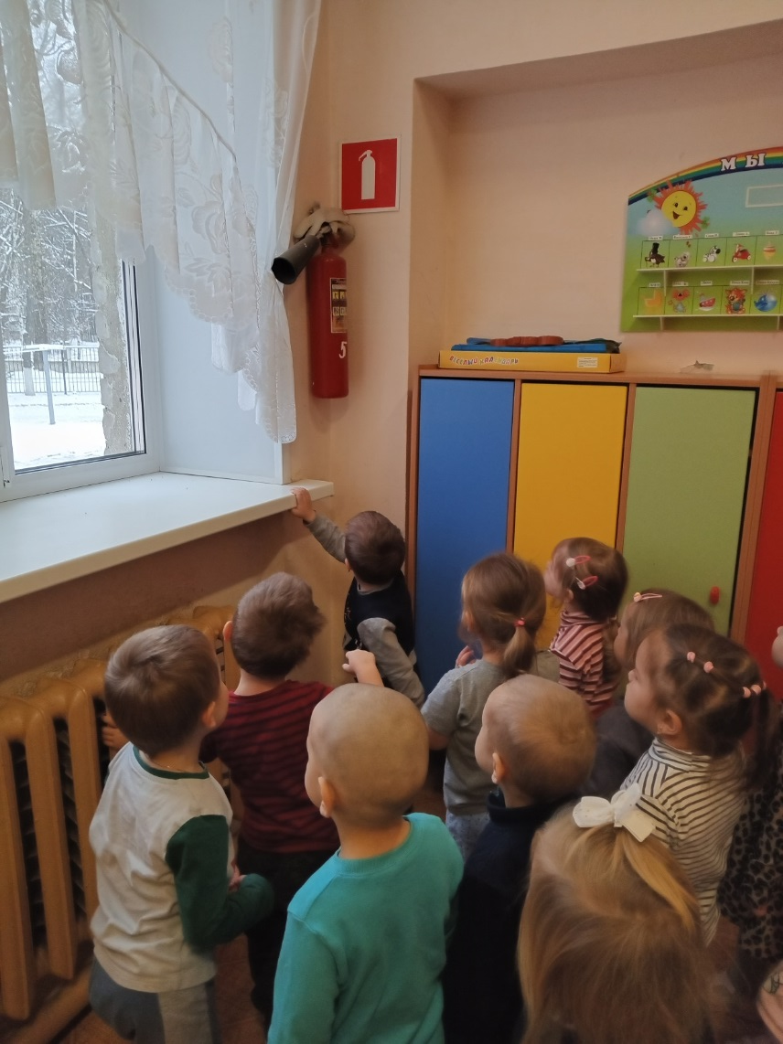
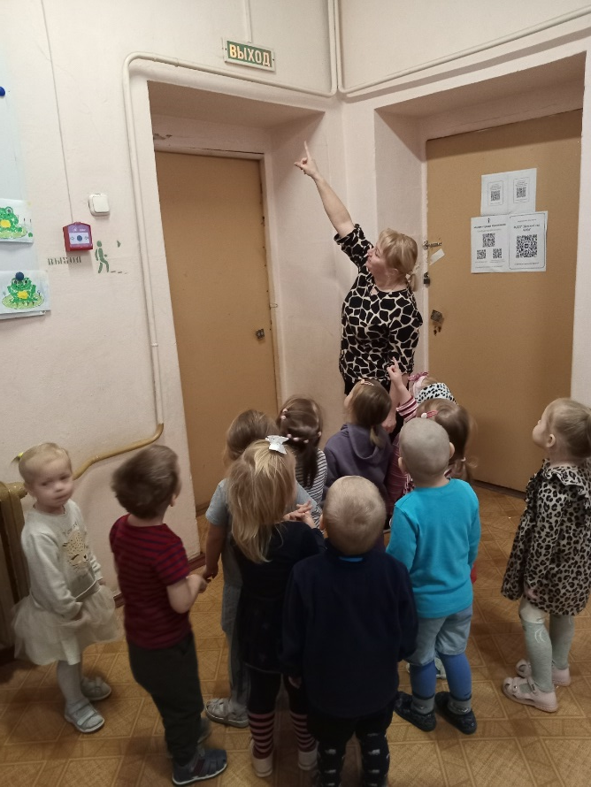
Беседа с детьми «Предметы пожаротушения».
Цель: Ознакомление детей с предметами пожаротушения, формирование представлений об использовании их при пожаротушении.

Slide 8
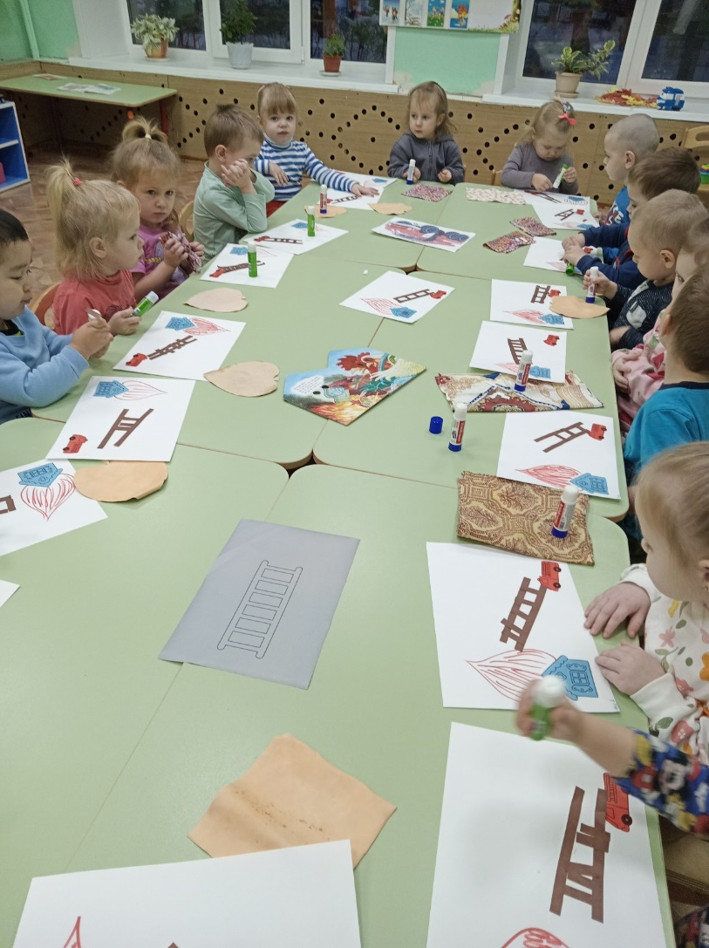
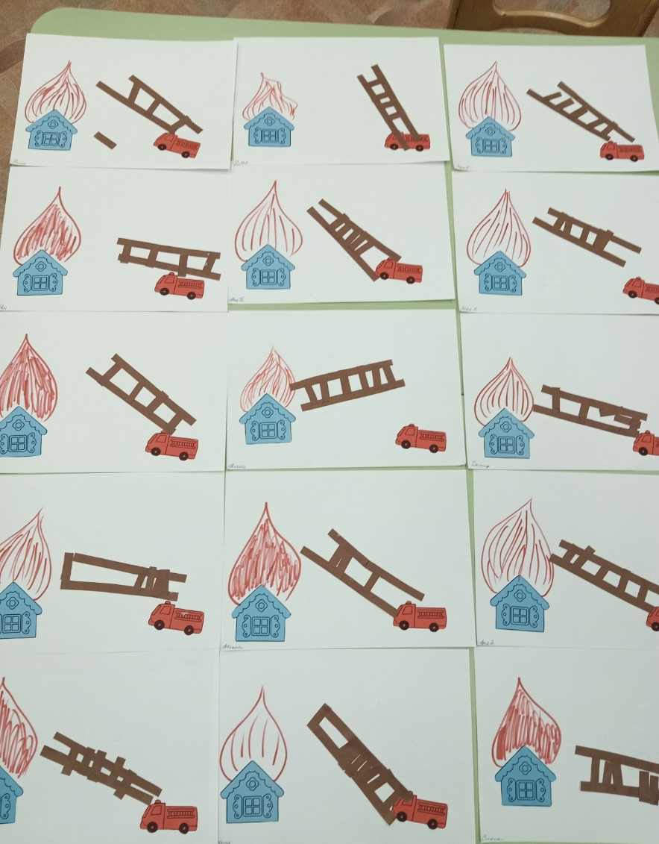
Художественно-эстетическое развитие. Аппликация. Тема: «Пожарная лестница».

Slide 9
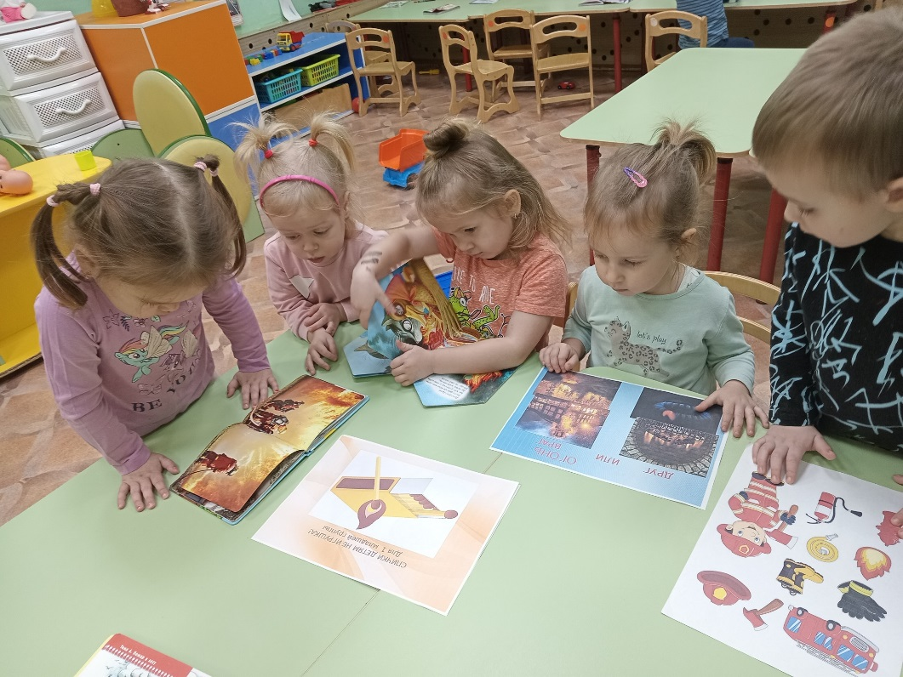
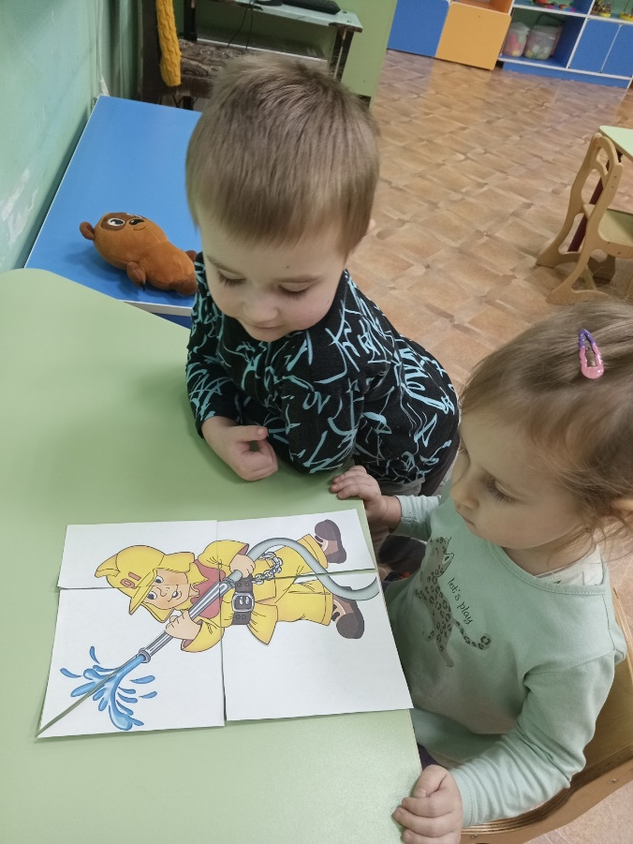
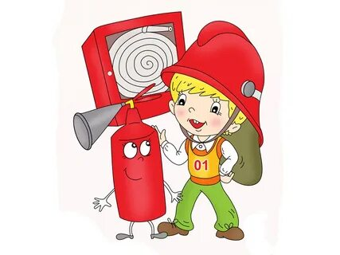
Дидактическая игра, разрезные картинки «Сложи пожарного», рассматривание иллюстраций и книг по теме проекта.

Slide 10
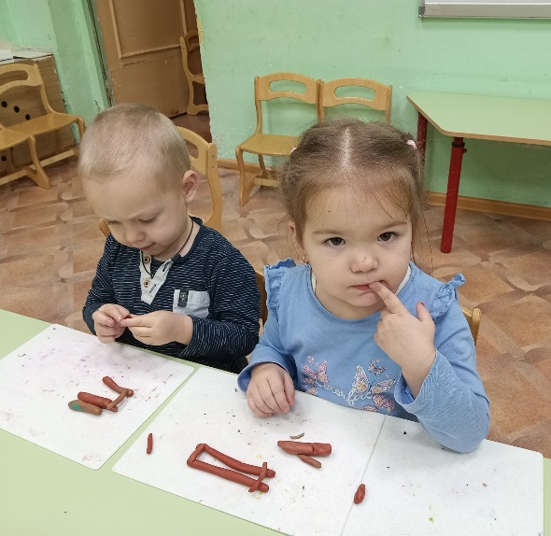
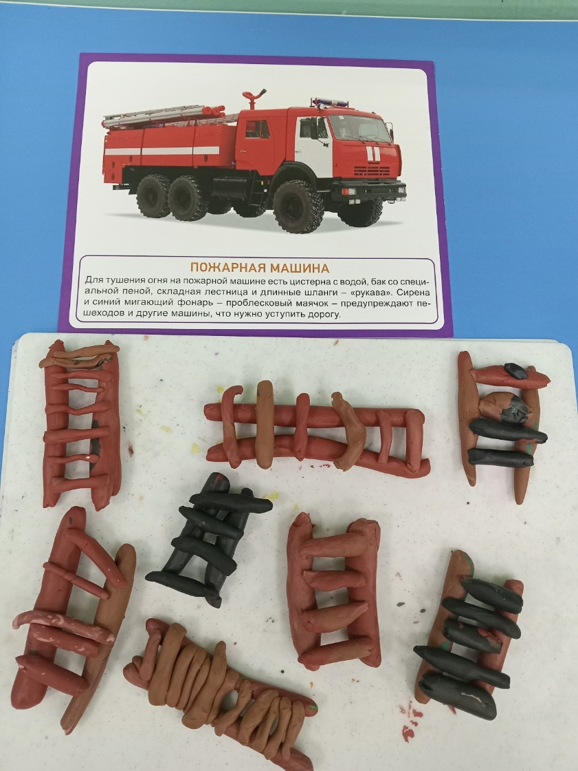
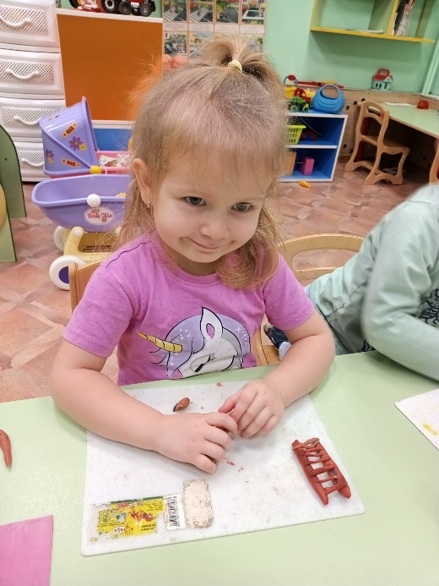
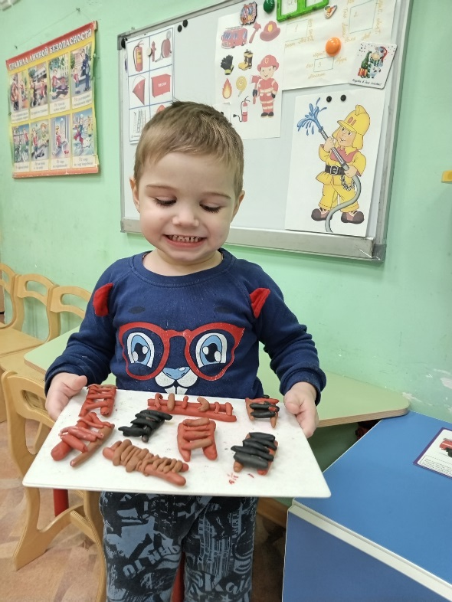
Художественно-эстетическое развитие. Лепка.
Тема: «Пожарная лестница».

Slide 11
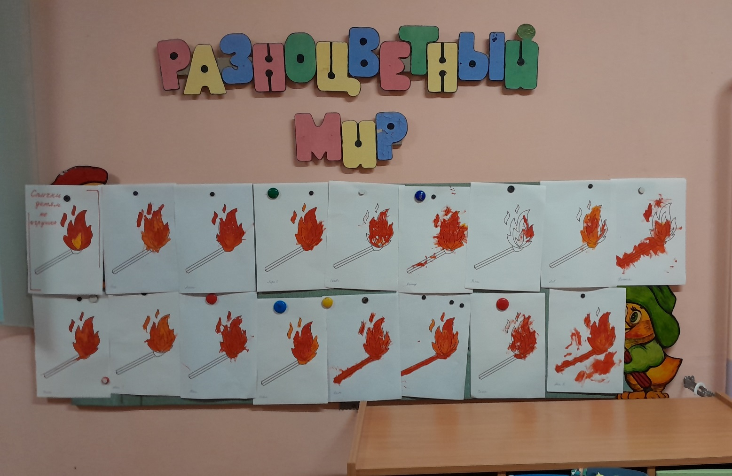
Художественно-эстетическое развитие. Рисование.
Тема: «Спички детям не игрушка!»

Slide 12

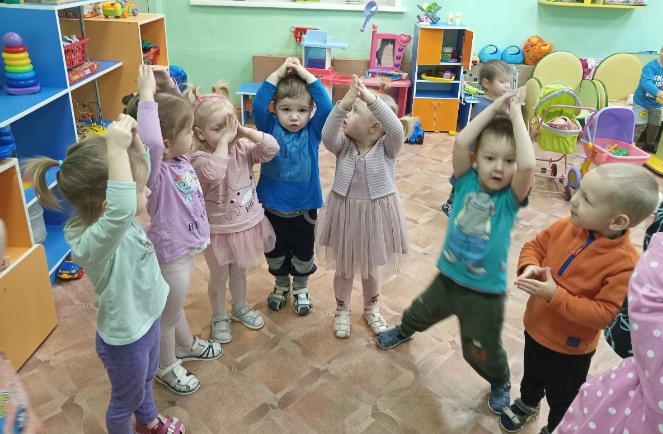
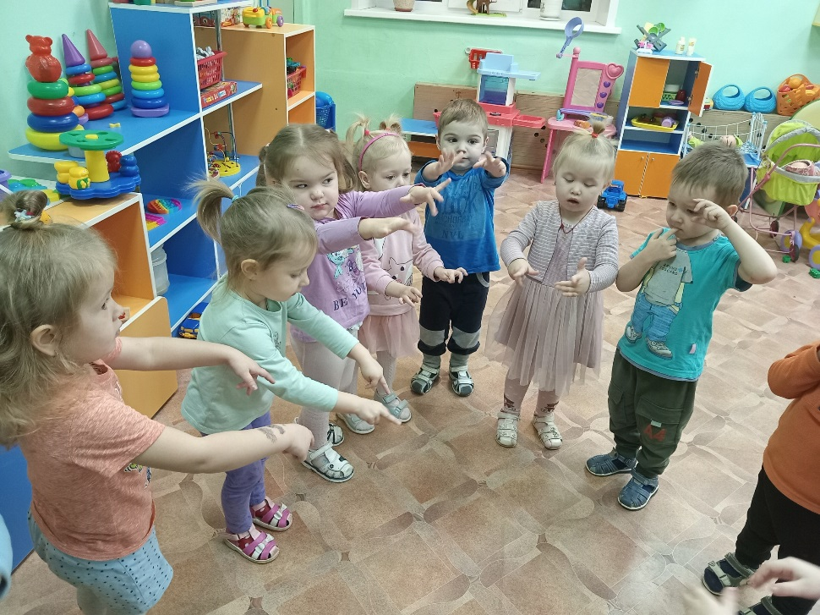
Разучивание пальчиковой гимнастики, игра с движением «Тили-Тили –тили, бом!»

Slide 13
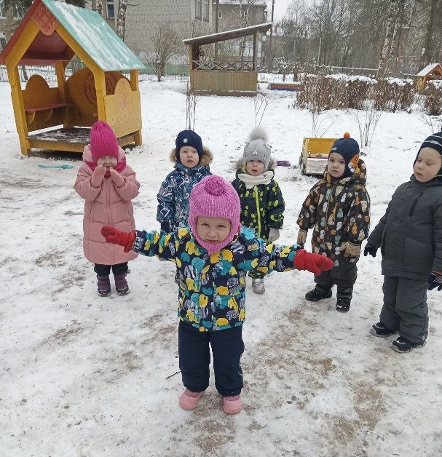
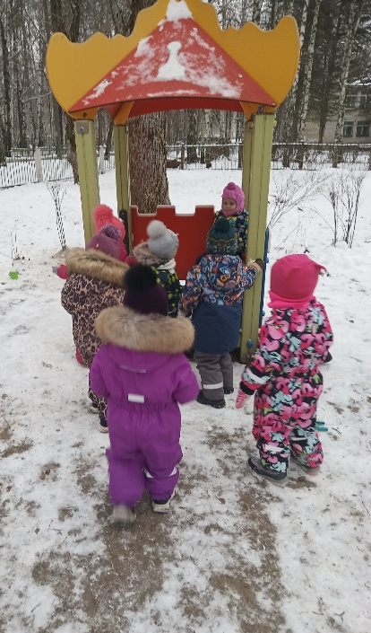
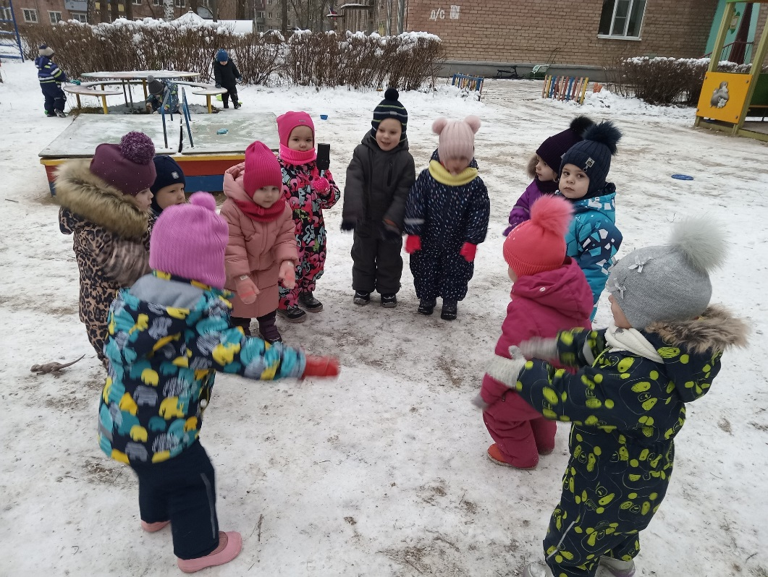
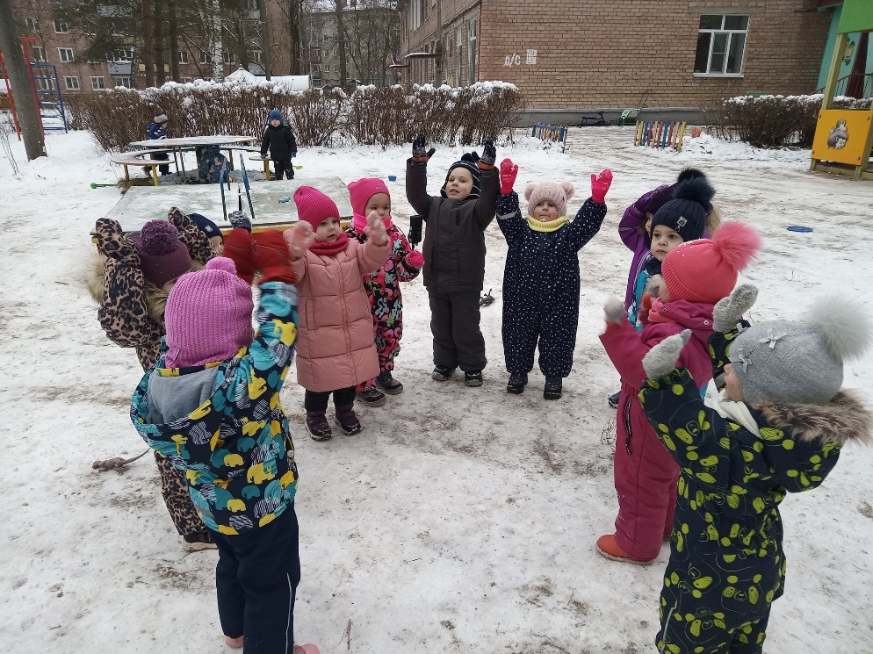
Играем на прогулке в подвижные игры «Спасем дом у кошки»

Slide 14

Спасибо за внимание!

